Slide 1
Imagerie et santé mentale Intérêt du réseau national
Pr Jean-Pierre PRUVO – Dr Sidney KRYSTAL
jppruvo@gmail.com
krystal.neuroimaging@gmail.com

Slide 2
PLAN
Contexte médical
Imagerie psychiatrique en pratique clinique
Recherche clinique en imagerie psychiatrique
Innovations thérapeutiques guidées par l’imagerie
Intérêt d’un réseau national

Slide 3
PLAN
Contexte médical
Imagerie psychiatrique en pratique clinique
Recherche clinique en imagerie psychiatrique
Innovations thérapeutiques guidées par l’imagerie
Intérêt d’un réseau national

Slide 4
Contexte médical
En Europe et dans le monde
Pathologies les plus fréquentes
1 personne sur 8 présentera un trouble psychiatrique (OMS, 2022)
1ère cause de handicap (OMS, 2022)
https://www.who.int/publications-detail-redirect/9789240049338

Slide 5
Contexte médical
Trouble dépressif caractérisé
15-20% de la population au cours de sa vie
Troubles bipolaires
1-2,5% de la population générale
Schizophrénie
0,7-1% de la population générale
Troubles du spectre autistique
0.9-1.2% des naissances
100 000 jeunes de moins de 20 ans et 600 000 adultes en France (HAS)

Slide 6
PLAN
Contexte médical
Imagerie psychiatrique en pratique clinique
Recherche clinique en imagerie psychiatrique
Innovations thérapeutiques guidées par l’imagerie
Intérêt d’un réseau national

Slide 7
Eliminer un diagnostic différentiel Quel examen?
IRM
Un protocole standardisé :
3D T1 EG (BRAVO / TFE / MPRAGE)
3D FLAIR
axiale diffusion
SWI
Orienté par un examen clinique précis
Dicosemiopsy
http://www.asso-aesp.fr/semiologie/outils-pratiques/dicosemiopsy/

Slide 8
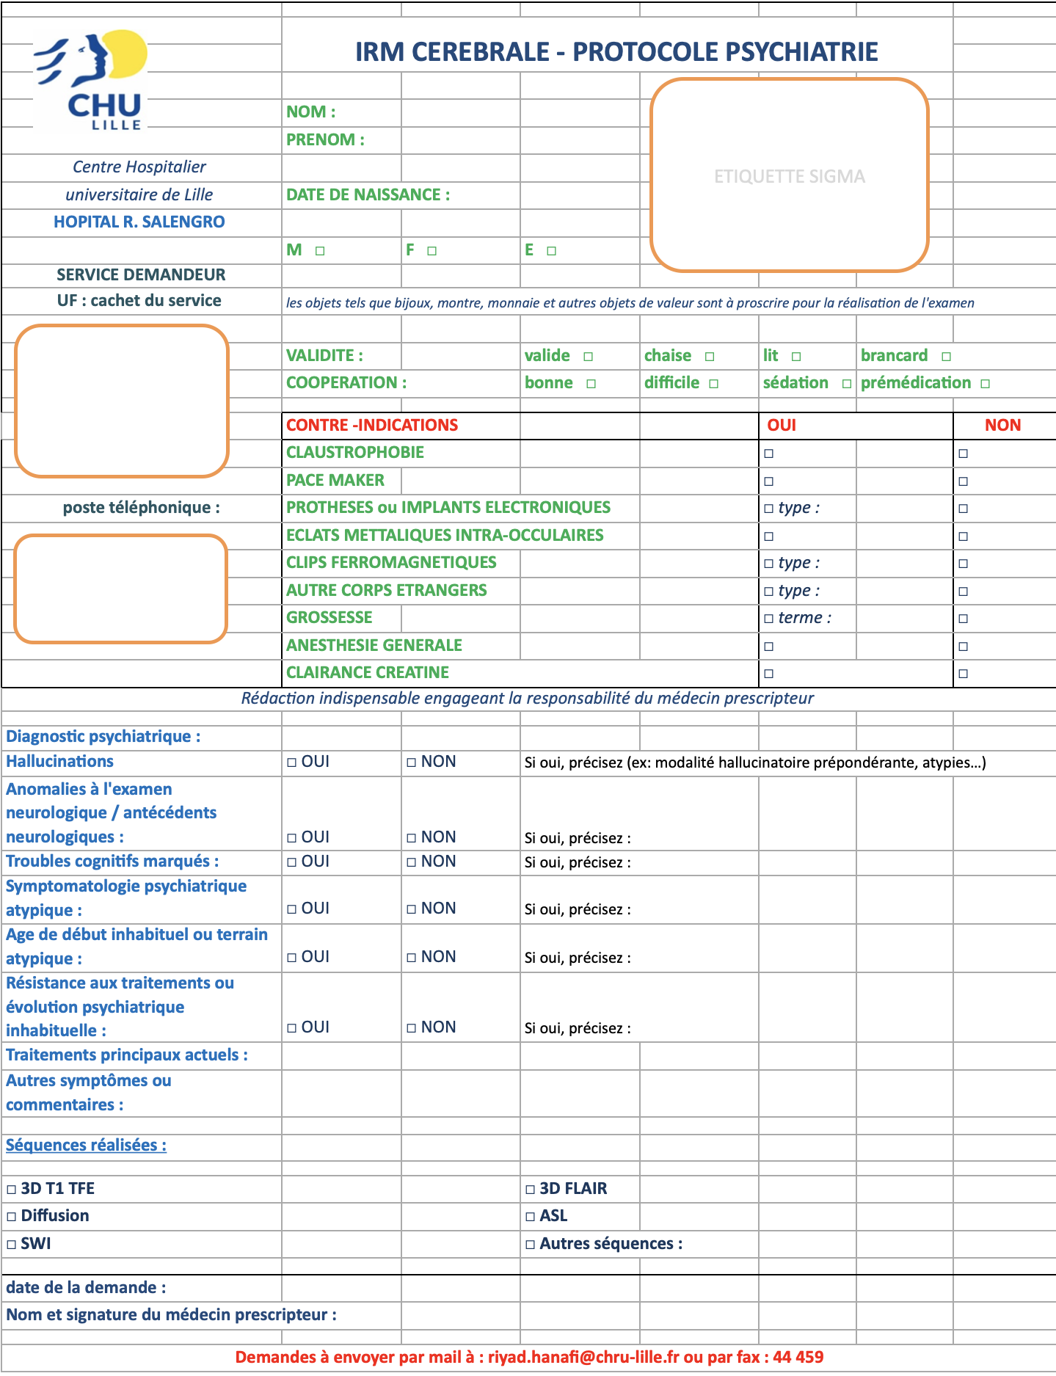

Slide 9
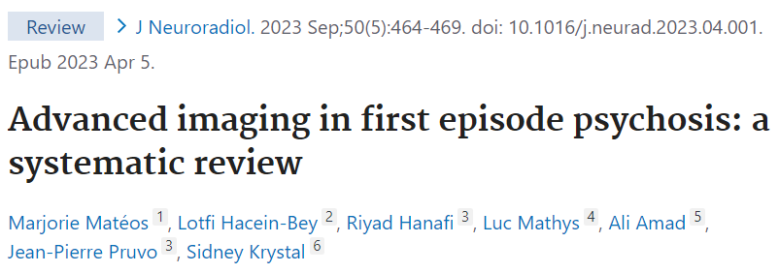
Eliminer un diagnostic différentiel Quel délai?
En urgence, si :
premier épisode psychotique (Premier épisode d’hallucinations ou désorganisation psychique d’intensité significative > 7 jours) ;
début brutal des symptômes ;
modification brutale de la personnalité ;
survenue post-traumatique des symptômes ;
présence de signes de focalisation neurologiques

Slide 10
Eliminer un diagnostic différentiel Quelles pathologies? (1-2% d’origine organique)
Atteinte du SYSTÈME LIMBIQUE / hémisphère droit
Lésions ischémiques récentes
Crises épileptiques
Encéphalites
SEP, SUSAC
Parkinson
Angiopathie amyloïde inflammatoire
Creutzfeldt-Jacob
Leucodystrophies

Slide 11
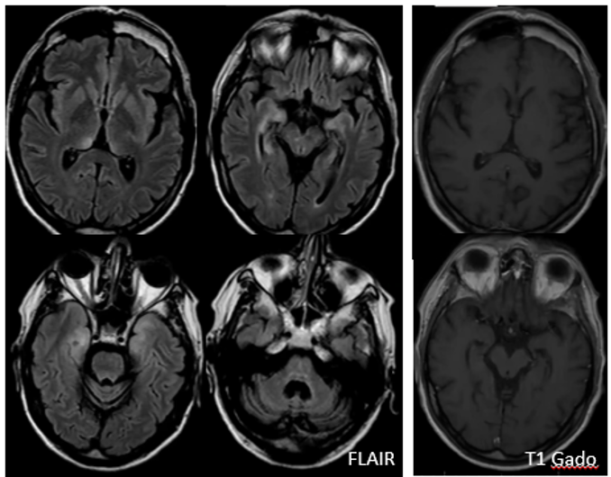
Imagerie psychiatrique en pratique clinique
Patient de 51 ans, Premier épisode psychotique :
Dépersonnalisation, déréalisation, syndrome cérébelleux
Hypersignaux FLAIR bi thalamiques, hippocampiques et temporaux médiaux
=> Encéphalite dysimmunitaire paranéoplasique sur cancer testiculaire.

Slide 12
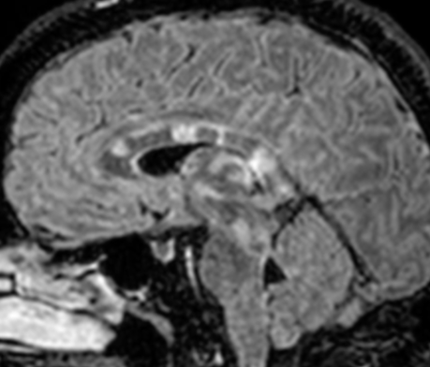
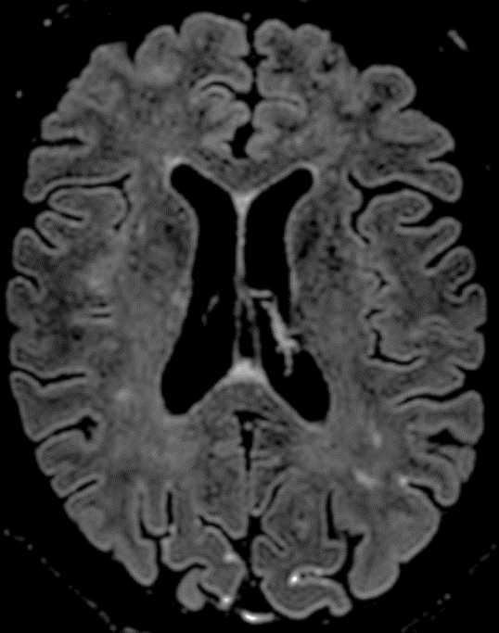
Imagerie psychiatrique en pratique clinique
Premier épisode psychotique
Atypies : Troubles de la marche évoluant depuis plusieurs semaines
Syndrome de SUSAC (lésions « SEP-like » centrales du corps calleux et prises de contraste leptoméningées)

Slide 13
PLAN
Contexte médical
Imagerie psychiatrique en pratique clinique
Recherche clinique en imagerie psychiatrique
Innovations thérapeutiques guidées par l’imagerie
Intérêt d’un réseau national

Slide 14
Objectifs de la recherche
Mieux comprendre la physiopathologie des pathologies psychiatriques
Identifier des biomarqueurs objectifs
Confirmer le diagnostic à l’échelle individuelle
Comprendre leur retentissement cérébral
Prédire leur évolution, ainsi que la réponse au traitement
Identifier des cibles thérapeutiques, pour proposer des traitements efficaces et moins lourds
Notes:
identifier de nouvelles cibles thérapeutiques

Slide 15
Méthodes : imagerie avancée
IRM structurelle
Aide du Machine et du Deep Learning
Imagerie en tenseur de diffusion (DTI)
IRM fonctionnelle d’activation et de repos
Spectroscopie
IRM 7T
Notes:
puis montrer l’intérêt de ces différentes techniques
IRM structurelle : volumétrie, épaisseur corticale ... ex
machine / deep l
DTI

Slide 16
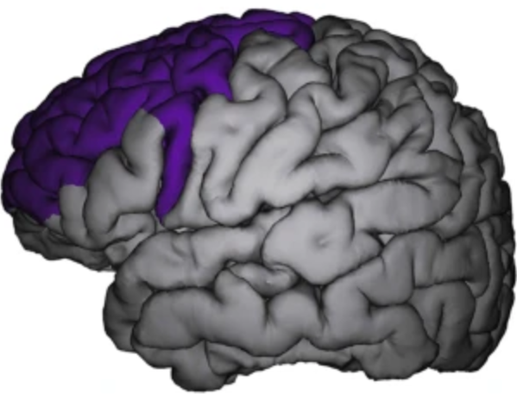
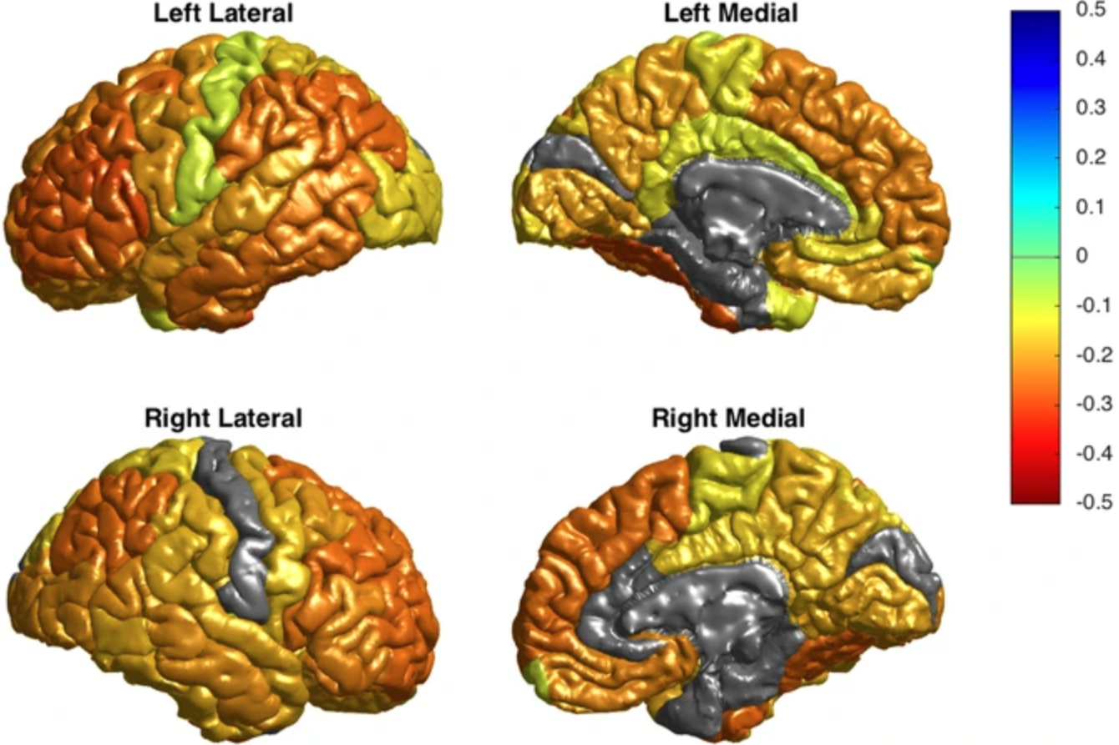
Imagerie structurelle
Hibar et al, ENIGMA Bipolar Disorder Group,
Molecular Psychiatry 2017
Abé et al, Molecular Psychiatry 2023

Slide 17
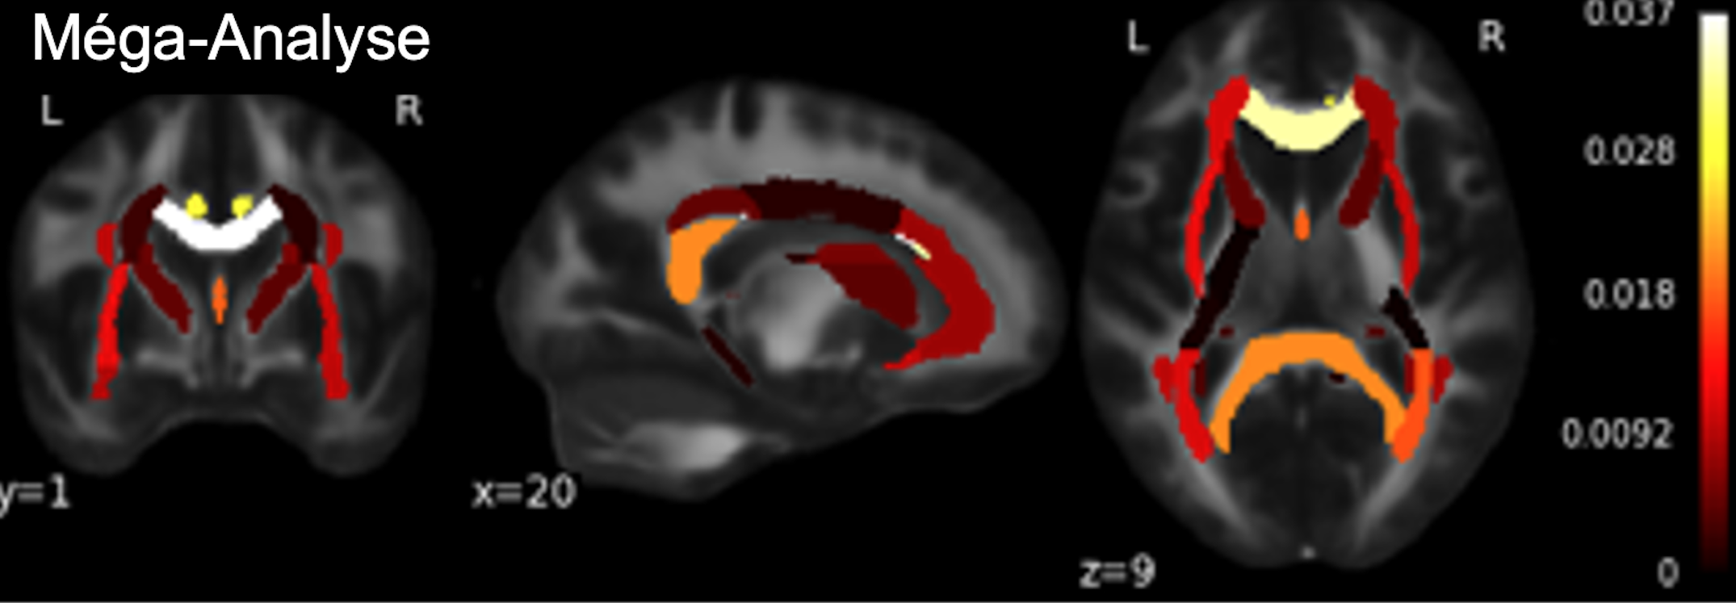
Imagerie en tenseur de diffusion
Favre et al, ENIGMA Bipolar Disorder Group, Neuropsychopharmacology 2019

Slide 18
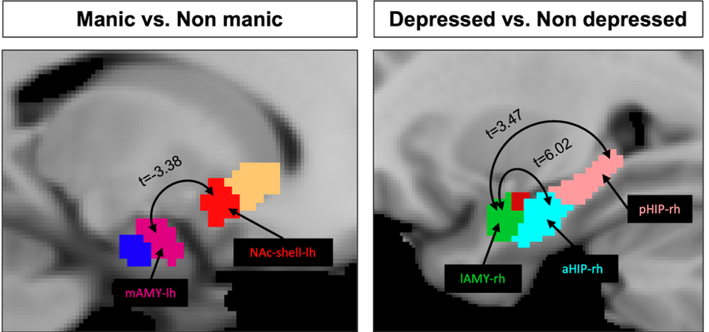
IRM fonctionnelle de repos
Krystal et al., Mol Psychiatry 2024
(revisions under review)
Favre et al., Journal of affective disorders 2014

Slide 19
PLAN
Contexte médical
Imagerie psychiatrique en pratique clinique
Recherche clinique en imagerie psychiatrique
Innovations thérapeutiques guidées par l’imagerie
Intérêt d’un réseau national

Slide 20
Neurofeedback

Slide 21
rTMS : non invasif, ciblé par IRM fonctionnelle
Protocole SAINT (80% efficacité chez dépression résistante) reposant sur IRMf repos
Stimulation des voxels du Cortex PréFrontal dorsolatéral les plus fortement connectés au CCA subgénual (hyperactivé) pour favoriser le contrôle
Séries de courtes impulsions magnétiques orientées vers le cerveau, permettant de stimuler les neurones ciblés via une dépolarisation
Protocole condensé et intensifié (50 séances sur 5 jours contigus)

Slide 22
PLAN
Contexte médical
Imagerie psychiatrique en pratique clinique
Recherche clinique en imagerie psychiatrique
Innovations thérapeutiques guidées par l’imagerie
Intérêt d’un réseau national

Slide 23
Preuve de concept : ARIANES
www.arianes.fr
Association pour la Recherche en Imagerie Avancée en Neurosciences Et Santé mentale

Slide 24
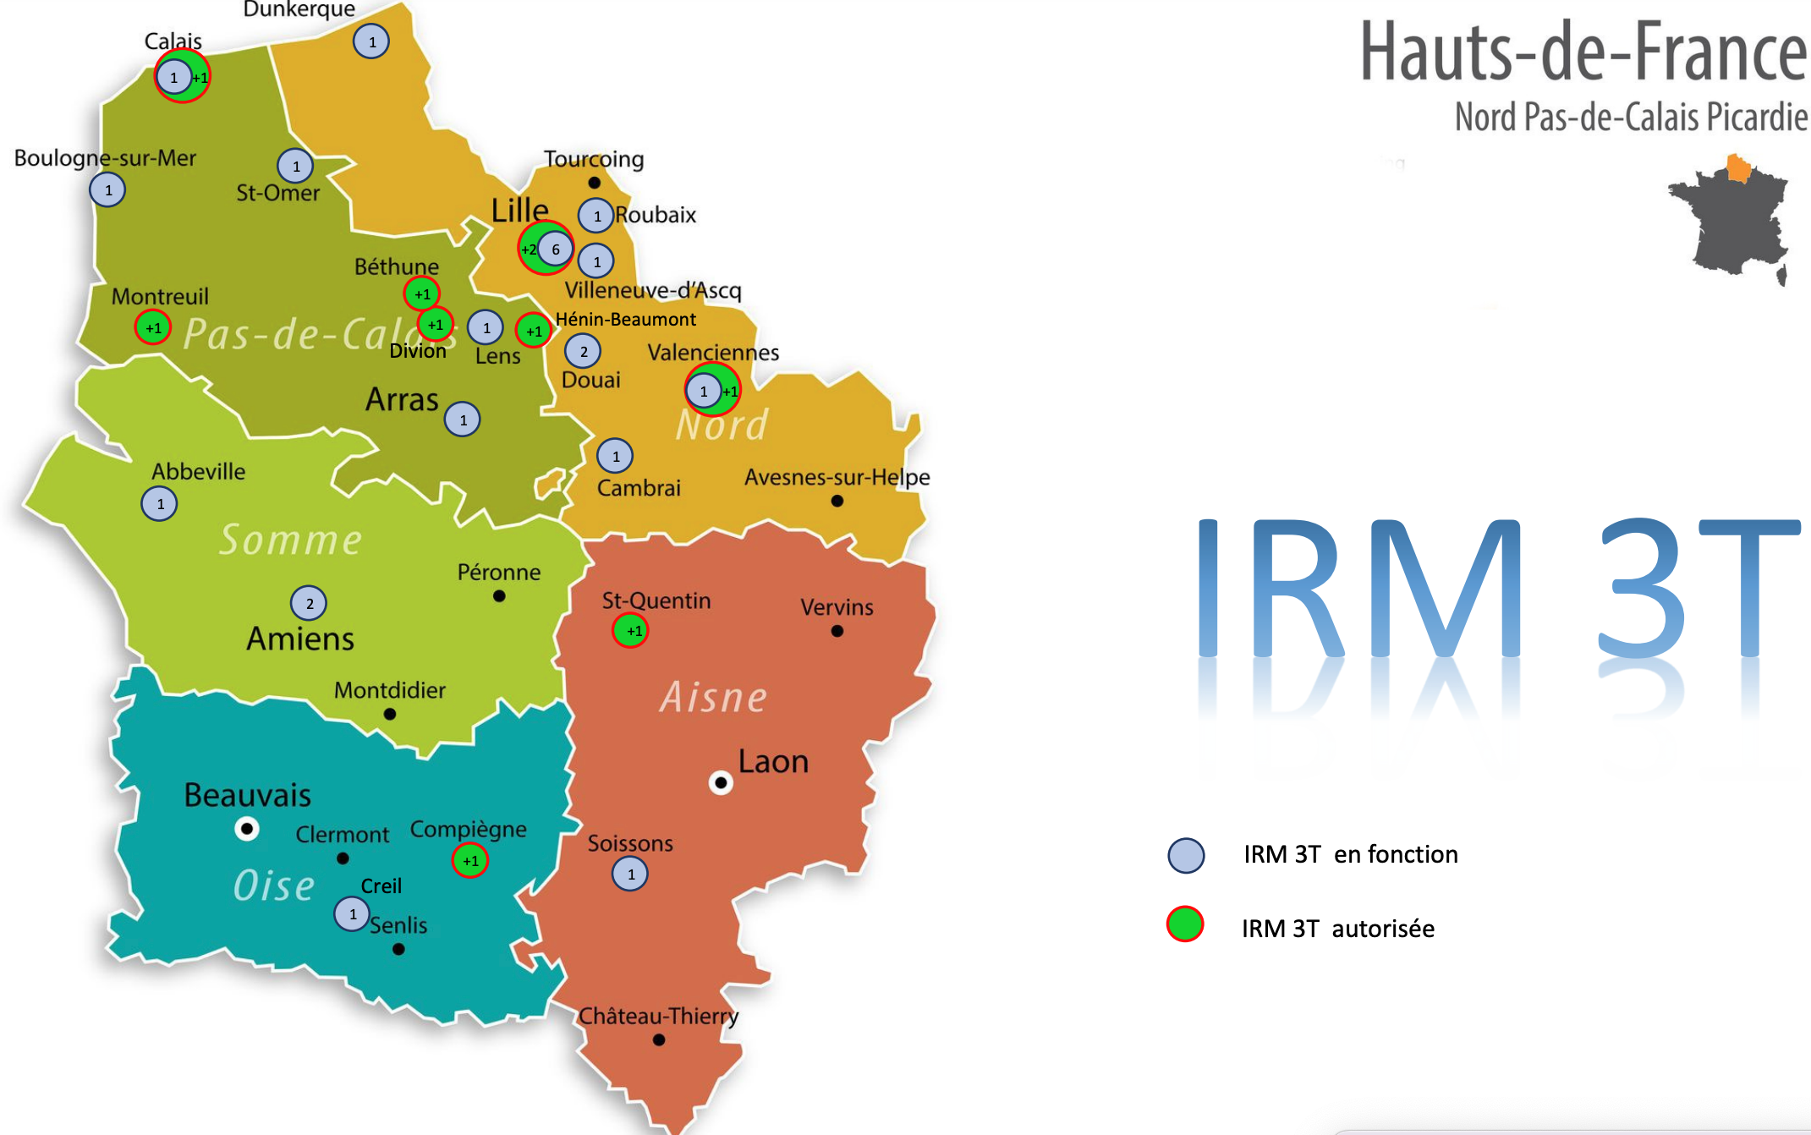
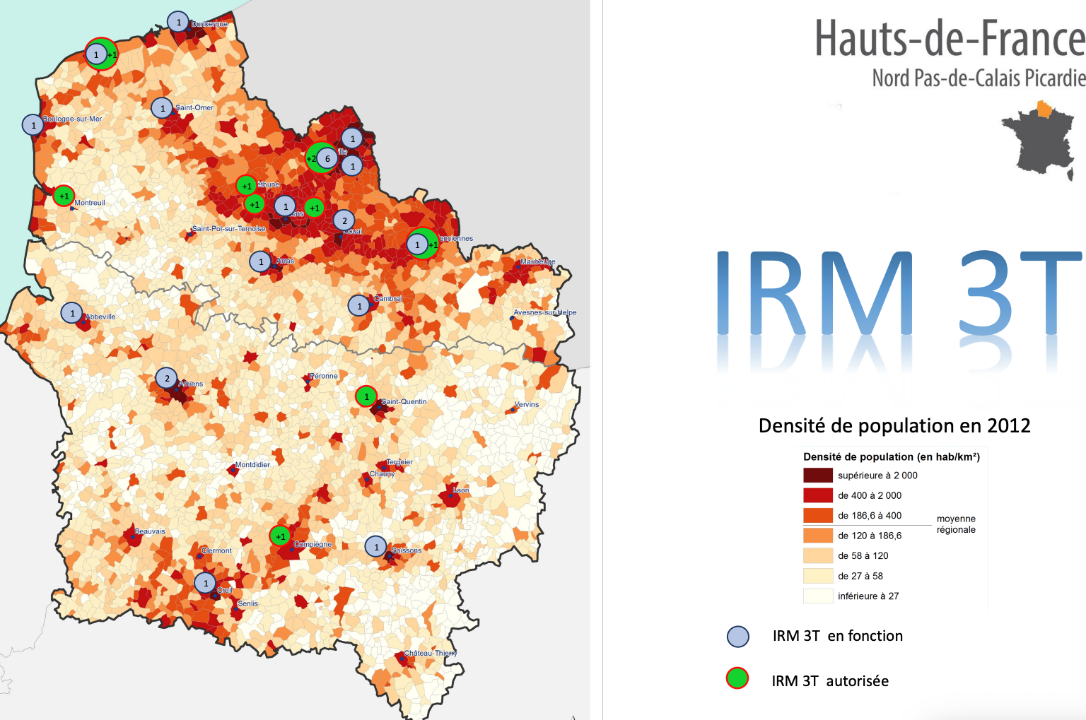
Maillage des IRM 3T et Activités de soin
Amélioration de la qualité et de la pertinence des soins en permanence
Homogénéisation des protocoles IRM
Fourniture d’outils de post-traitement
Facilite la possibilité d’un deuxième avis par télé-expertise

Slide 25
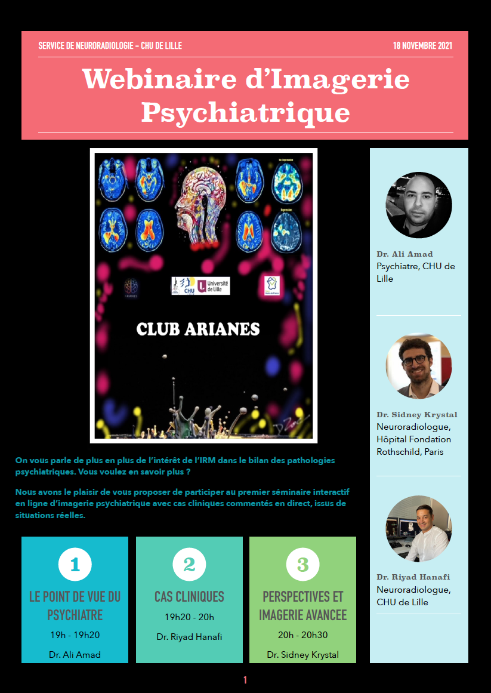
Maillage des IRM 3T et Formations
Un environnement pour la formation continue en radiologie : e-learning
Echanges multidisciplinaires
Discussion de cas cliniques
Présentations techniques et cliniques
Publications scientifiques associées

Slide 26
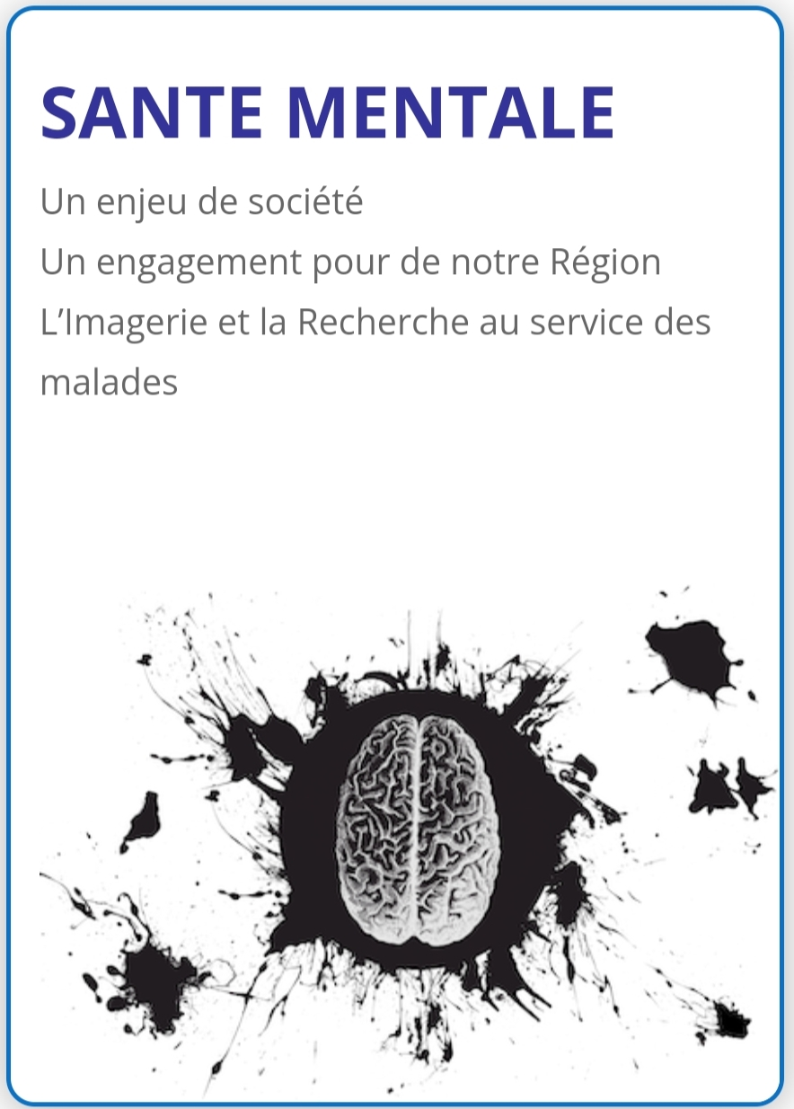
ARIANES – Webinar – Imagerie psychiatrie
https://g4-hdf.fr/sante-mentale/
Notes:
annexe

Slide 27
Maillage des IRM 3T et Recherche
Un environnement pour la recherche clinique en neurosciences
Constitution de cohortes de patients (anonymes)
Fourniture d’outils de post-traitement et d’IA
Psychiatrie
AVC
SEP
Neuropédiatrie
Parkinson
MA²
Epilepsie
Oncologie

Slide 28
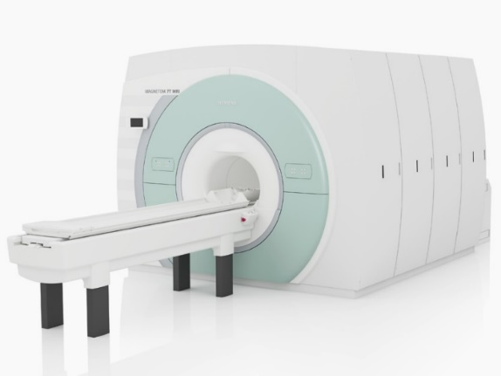
Résonance des IRM
Maillage
des IRM 3T
Larges cohortes du réseau 3T régional
IA
Acquisition
d’une IRM 7T
Création de cohortes spécifiques à 7T

Slide 29
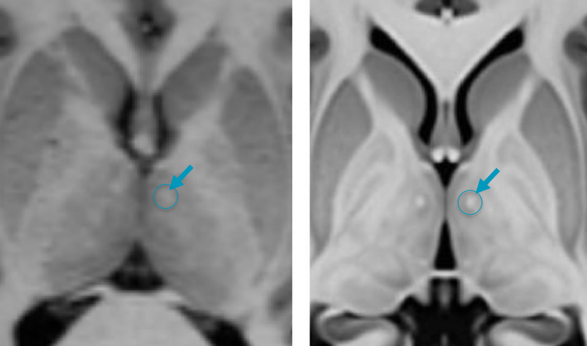
Acquisition d’une IRM 7T régionale
Apprendre l’information acquise en IRM 7T et la déployer sur les IRM 3T
IRM 3T
IRM 7T

Slide 30
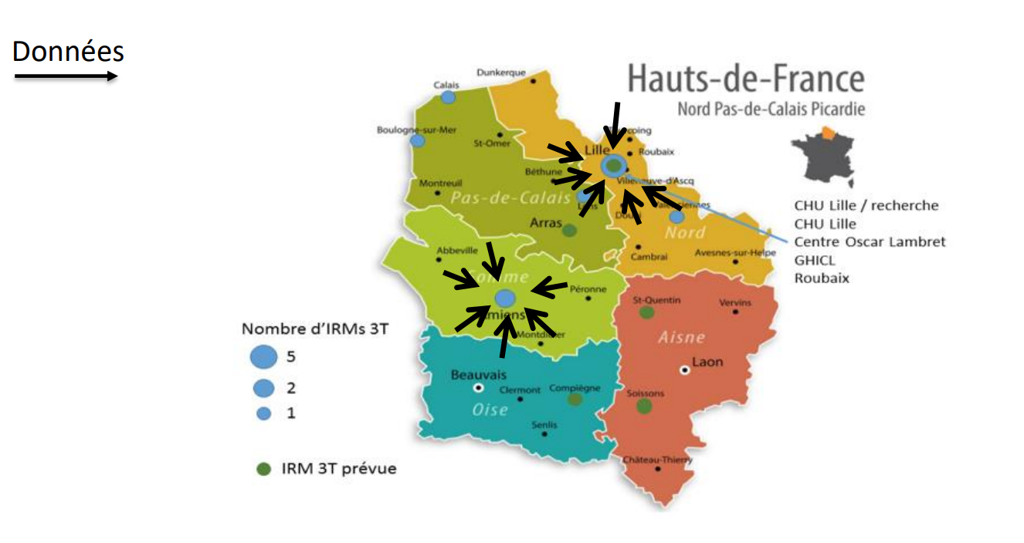
Déploiement des biomarqueurs

Slide 31
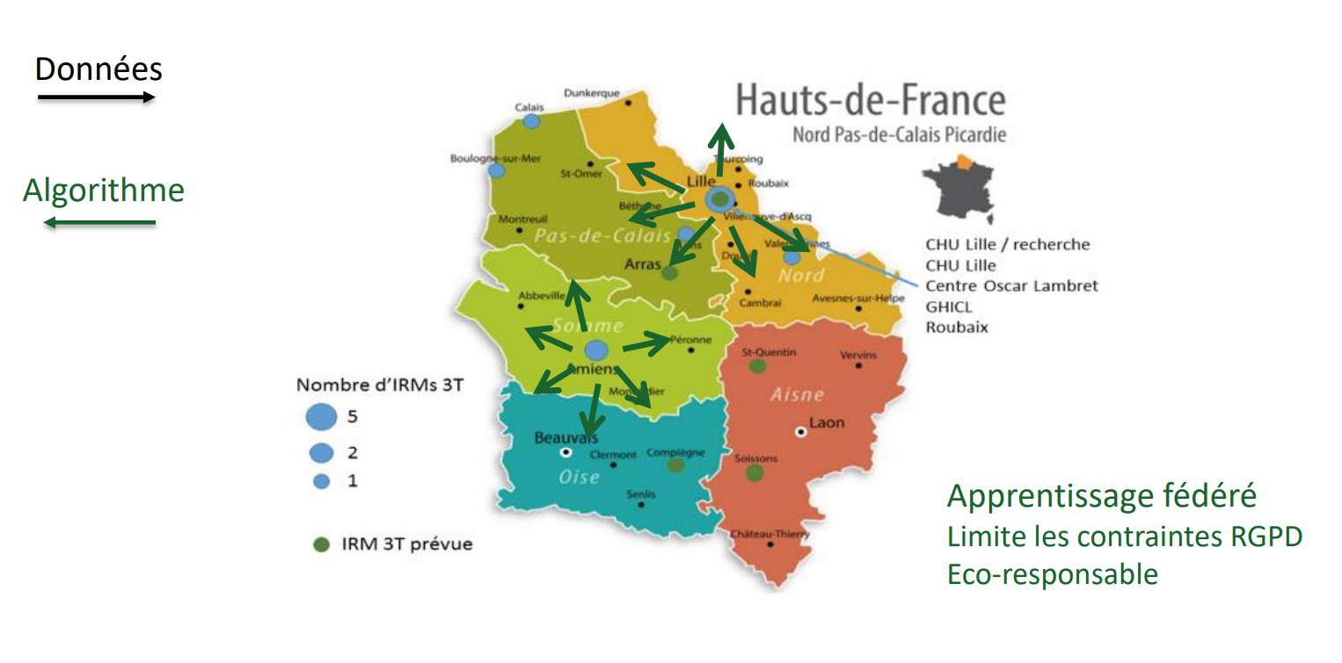
Déploiement des biomarqueurs

Slide 32
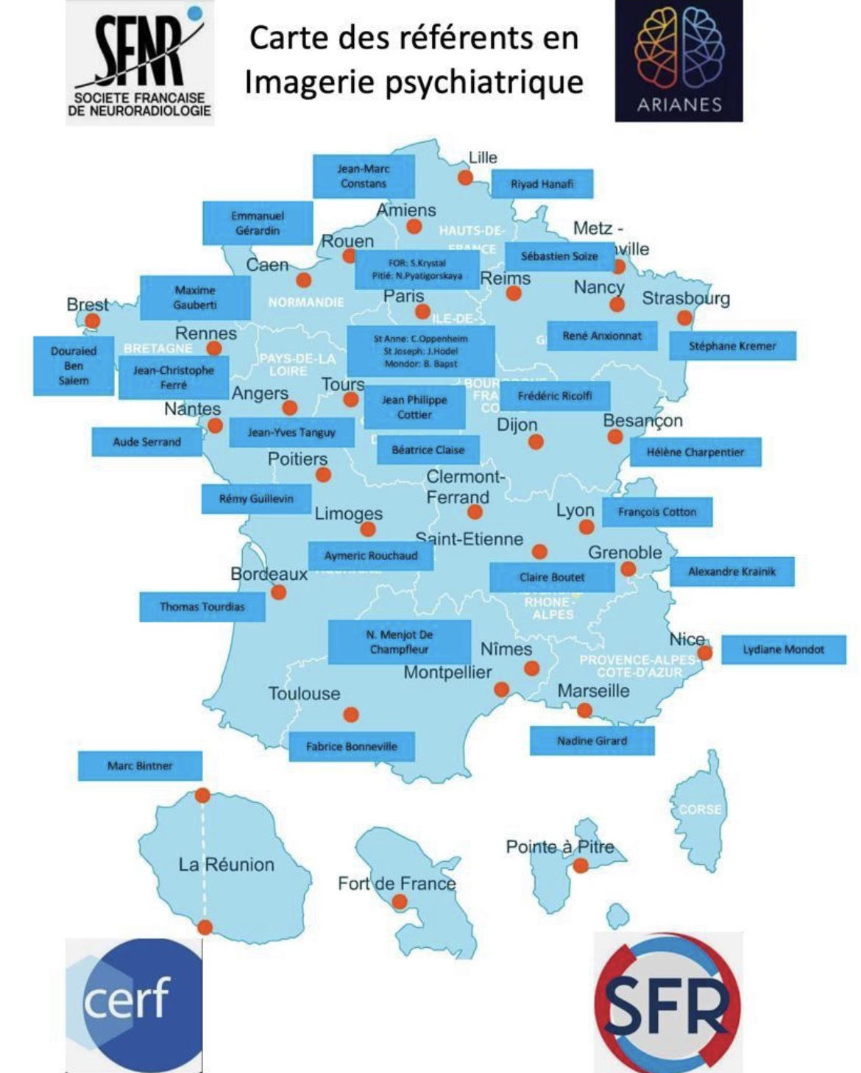
Notes:
référents nationaux pour l’imagerie psychiatrique

Slide 33
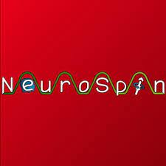
Imagerie et santé mentale
Pr Jean-Pierre PRUVO – Dr Sidney KRYSTAL
jppruvo@gmail.com
krystal.neuroimaging@gmail.com

